Slide 1
物件導向程式設計與應用 Final Project
學生:劉倬愿
2022/12/19
1

Slide 2
Outline
研究主題說明
研究動機與研究目標
研究方法與程式實作
類別之設計與相互關係
未來工作

Slide 3
Outline
研究主題說明
研究動機與研究目標
研究方法與程式實作
類別之設計與相互關係
未來工作

Slide 4
研究主題說明
AGV為工廠重要物流角色
以AGV為核心建立之虛實整合系統可串連整間工廠
提出以無人搬運車(AGV)應用為核心的智慧工廠架構

Slide 5
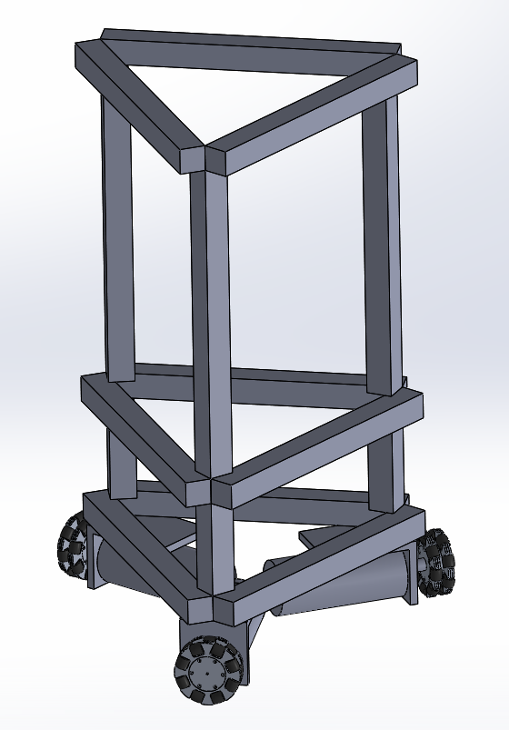
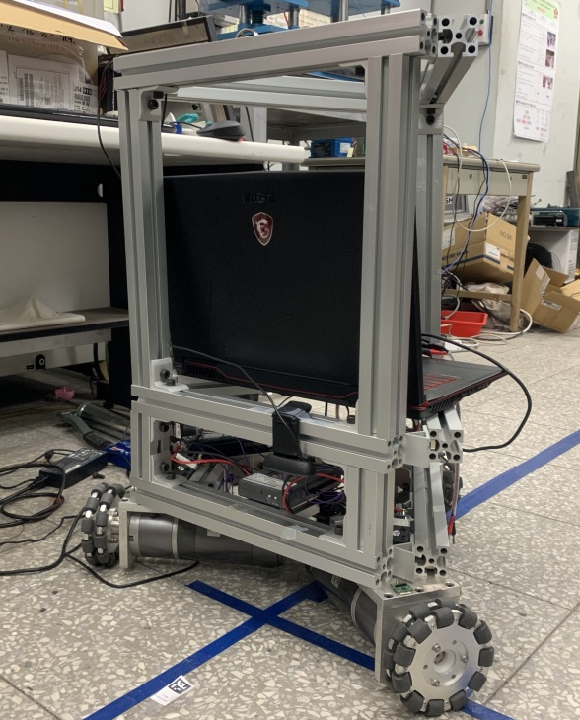
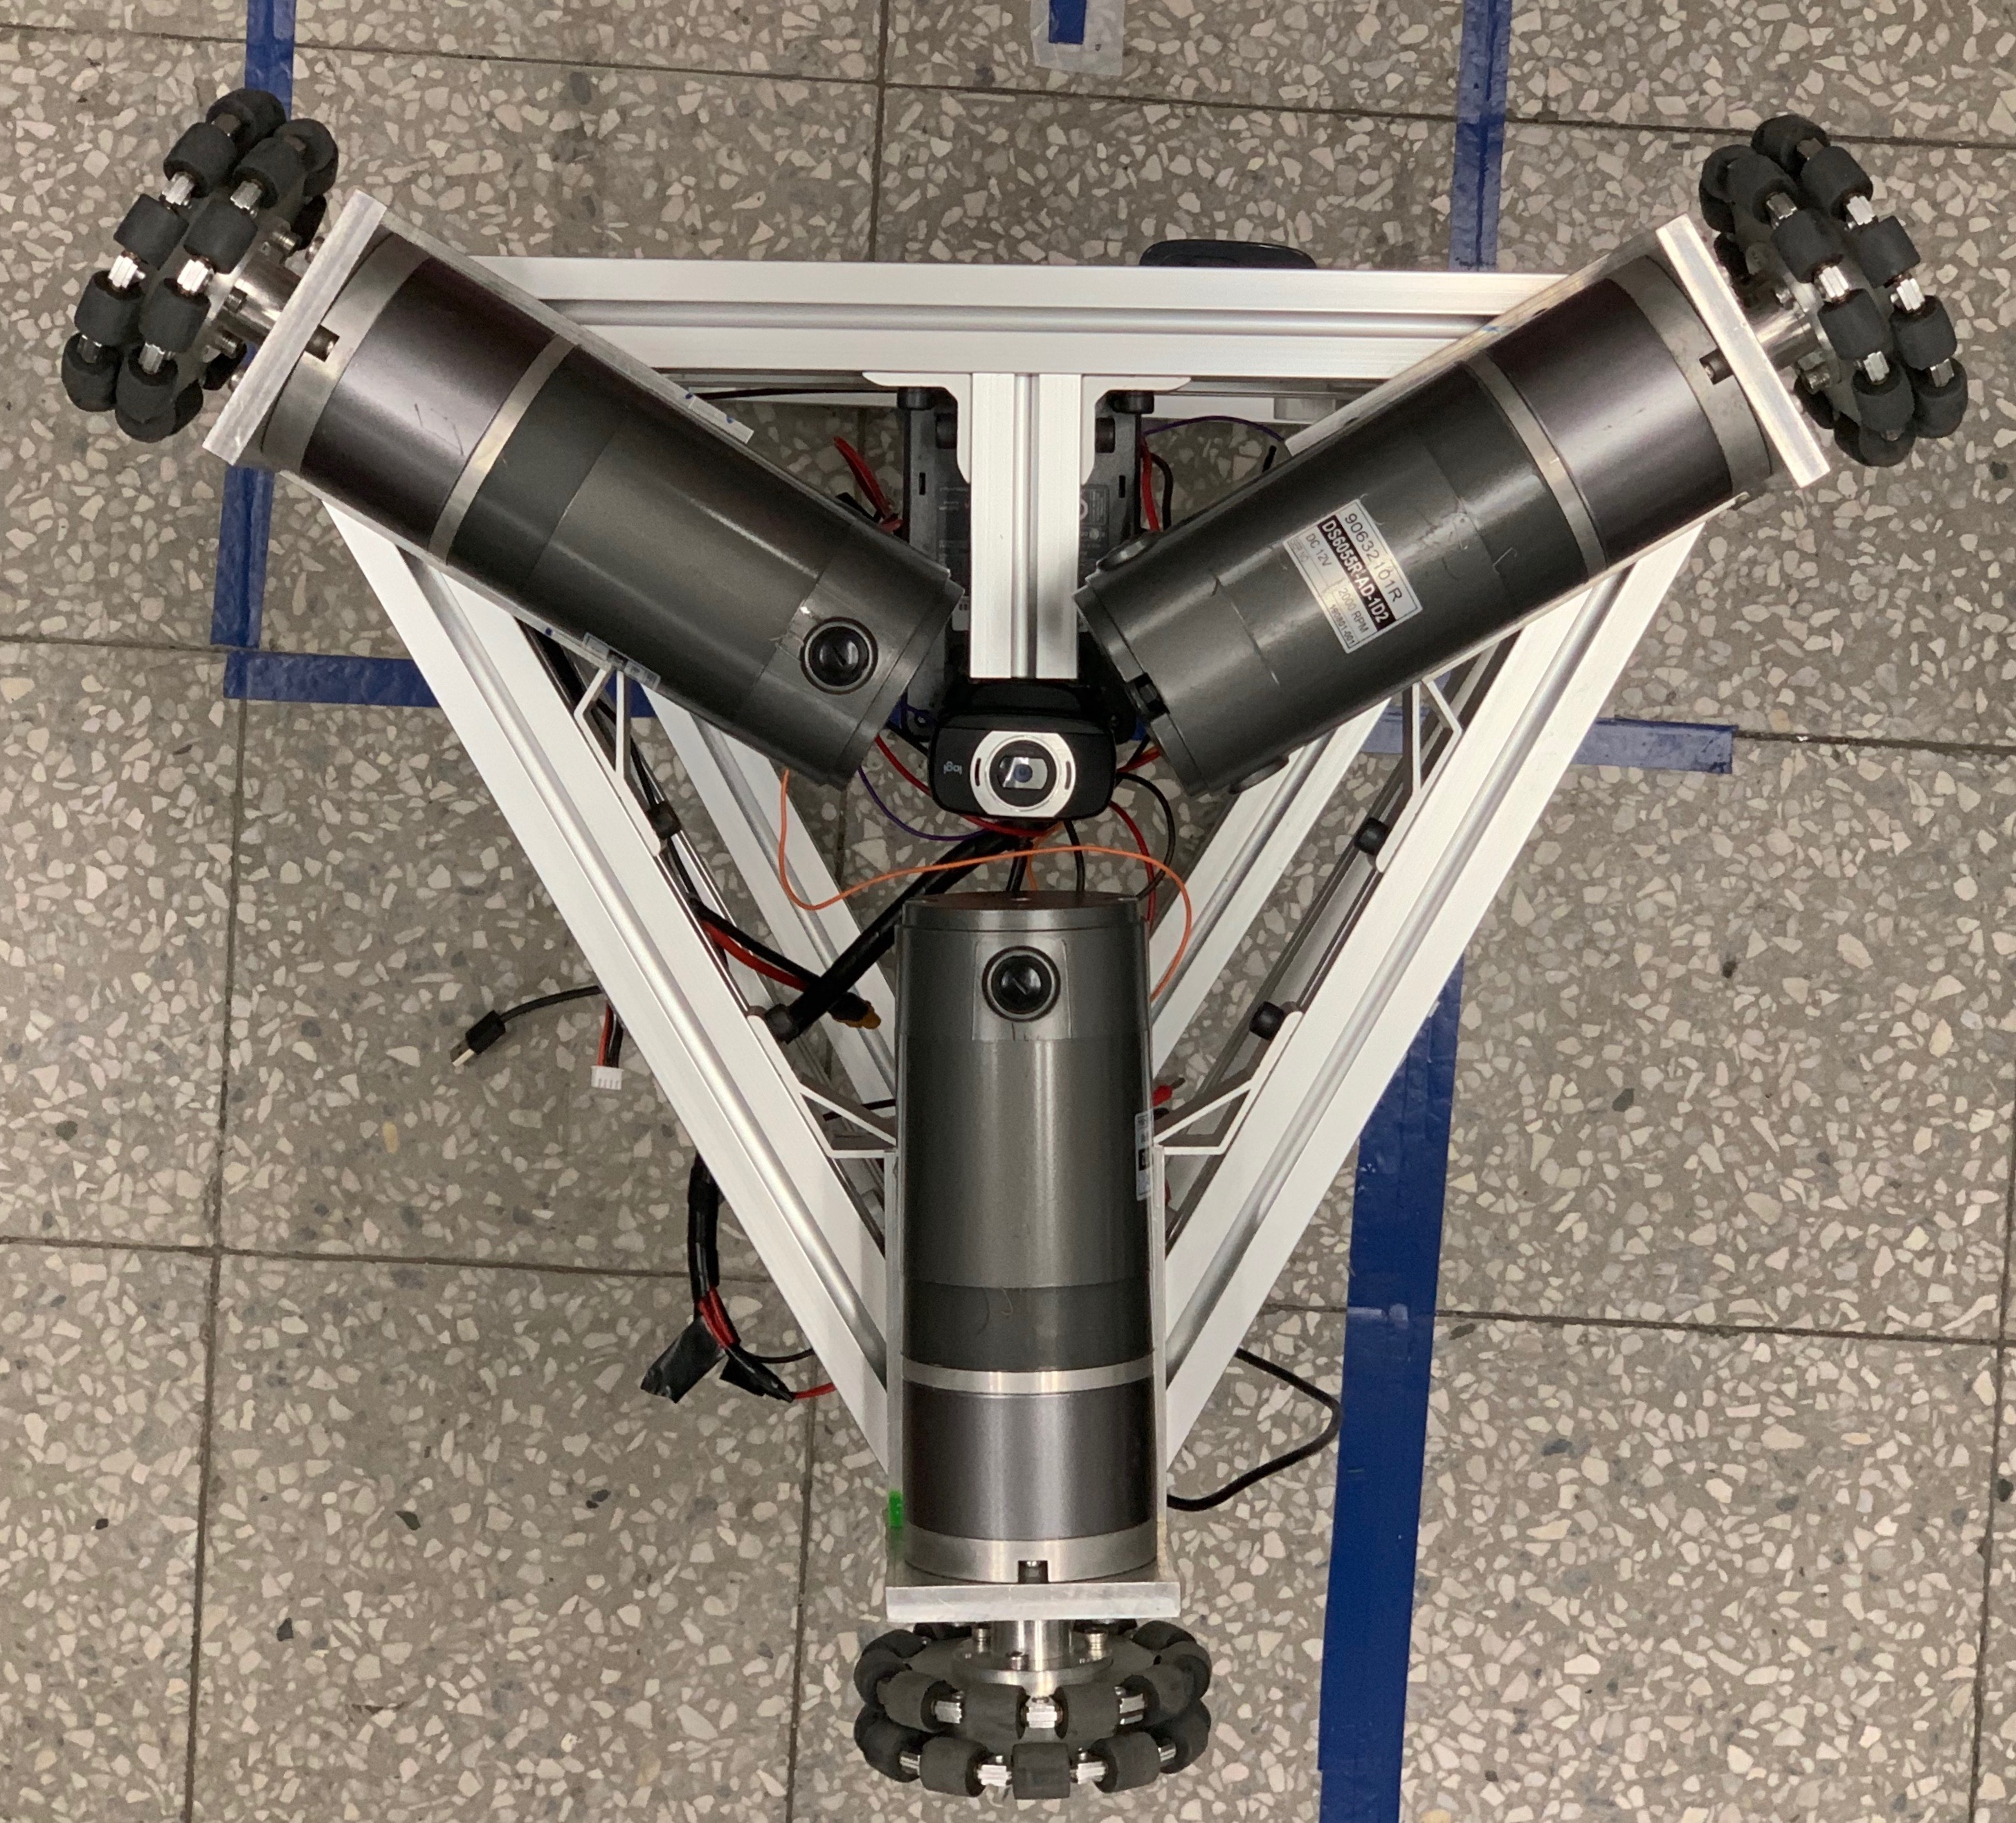
研究主題說明---AGV
Upper stage
Decision- making unit
Notebook
Logistic
Material platform
Middle stage
Control
MyRIO
Acquisition
DAQ、
Arduino Mega
Camera
(Track following)
Bottom stage
Driving
HB-25, Motor,
Omni wheels
Sensing
Camera, Accelerometers, Motor current sensor
Camera
(Track following)
Notes:
In this part, I’ll introduce how senior Huang build the AGV
We can split the hardware of AGV into 3 parts, the upper stage, the middle stage, and the bottom stage.
The upper stage like people’s brains, it will control the AGV to do the correct moves.
Next, the middle stage like people’s nerves, it’s AGV’s relay station, it will do the communication between the upper stage and the bottom stage.
The bottom stage consists of driving and sensing elements like people’s limbs

Slide 6


研究主題說明---AGV
The AGV will run on the right path according to Aruco and the strategy we prepared for.
Position the AGV from detecting the Aruco during the mission.
AGV
Track on ground
Notes:
To position the AGV, our solution is setting up Aruco Markers along the tracks.
After detecting different Aruco markers, we can position the AGV, and the AGV will run on the right path according to Aruco and the strategy we prepared for.

Slide 7






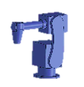
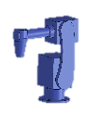
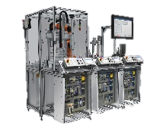
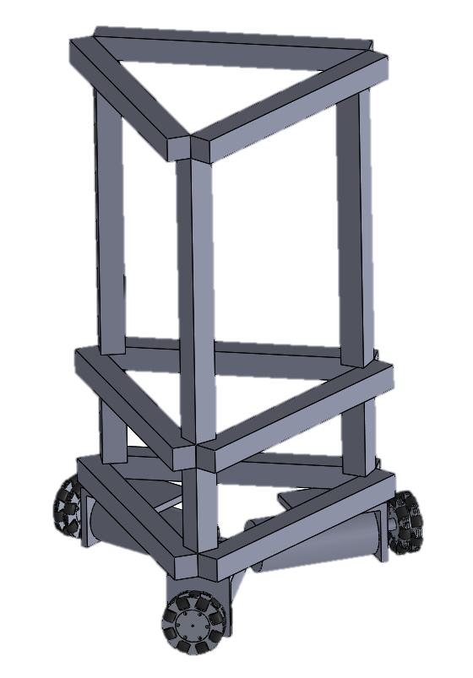
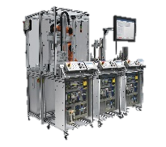
研究主題說明
Central computer
Mobile application
VR headset
Cyberspace
Communication
TCP/IP
Robot arm
AGV
Robot arm
Production line 1
ArUco
Production line 2
Physical world
Notes:
這張圖是本研究期望建立出的虛實整合系統
首先在現實環境中包含了AGV與機台並且在需要較高準確度的地方鋪設導線以及Aruco
在環境容易變動的地方就不需要另外進行布置
然後透過NodeRed、Socket的方式架設溝通橋梁
與中央電腦、行動裝置以及VR頭帶裡的虛擬環境進行溝通

Slide 8
Outline
研究主題說明
研究動機與研究目標
研究方法與程式實作
類別之設計與相互關係
未來工作

Slide 9
研究動機
以智慧工廠為主要場景之無人搬運車研究，大部分使用鋪設磁帶或是色帶的方式進行導航，建立環境時需要耗費大量的時間與金錢，且在變動頻率高的環境中，將需要配合變動的環境重新鋪設，對於工廠運作將產生一定程度的影響，若是能讓AGV在沒有事先架設的環境中運作，將大幅降低工廠設置成本。

Slide 10
研究目標
鑒於以上的研究動機:
建立與變動環境耗費時間和金錢
在高度變動且未事先布置的環境中實現導航，並製作出能監控 當前位置與移動路徑的視窗程式

Slide 11
Outline
研究主題說明
研究動機與研究目標
研究方法與程式實作
類別之設計與相互關係
未來工作

Slide 12
研究方法與程式實作
監控AGV當前位置
能設定目的地、速度
設定不同路徑

Slide 13
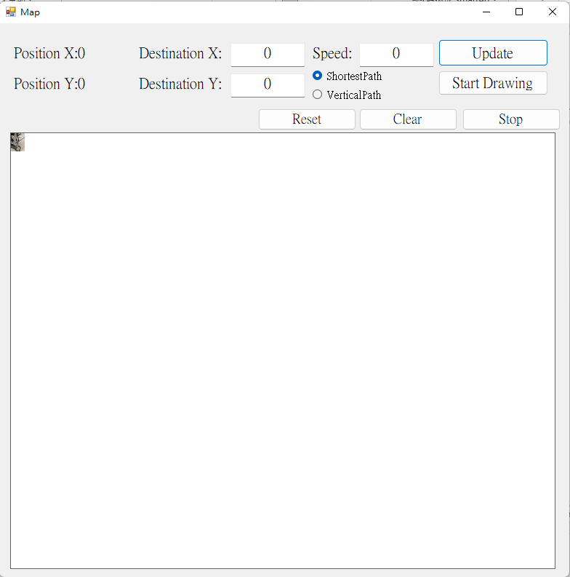
研究方法與程式實作
獲取當前位置
輸入目的地座標、速度
選擇行走路徑
繪製路線

Slide 14
Outline
研究主題說明
研究動機與研究目標
研究方法與程式實作
類別之設計與相互關係
未來工作

Slide 15
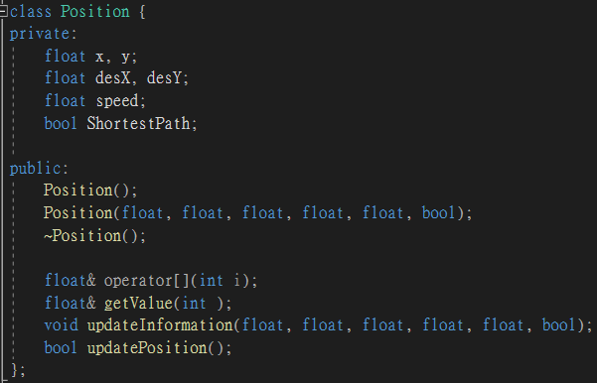
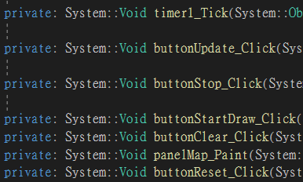
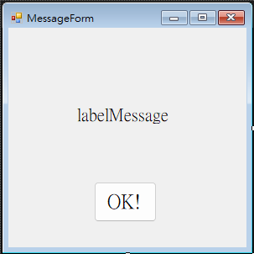
類別之設計
MVC架構
Model
View
Controller

Slide 16
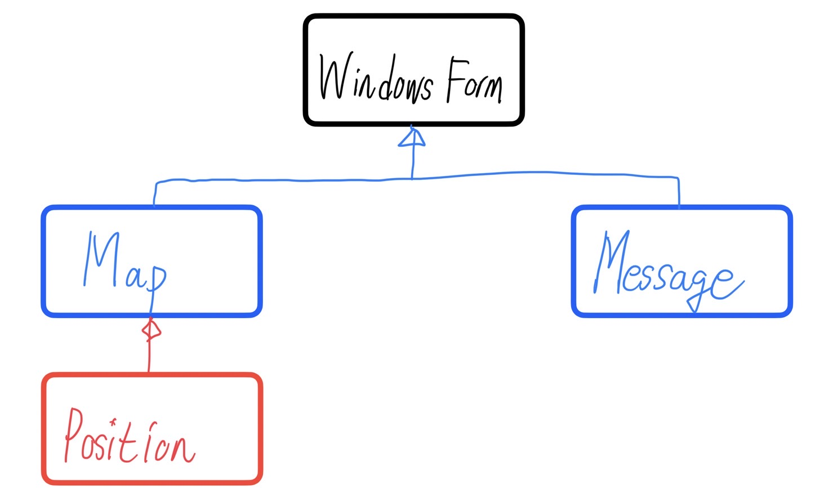
類別之相互關係

Slide 17
類別之相互關係
Model.h --- Class Position

Slide 18

類別之相互關係
Map.h Message.h

Slide 19
Outline
研究主題說明
研究動機與研究目標
研究方法與程式實作
類別之設計與相互關係
未來工作

Slide 20
Future Work
建立AGV與視窗程式之溝通橋梁
能在視窗程式中對AGV下達指令

